Slide 1
Твоя жизнь – твой выбор!
Профилактика употребления наркотических средств
Notes:
Здравствуйте, ребята! Меня зовут ______________, я сотрудник _____________.
Наше мероприятие приурочено к Международному Дню борьбы со злоупотреблением наркотическими средствами и их незаконным оборотом.
В связи с этим мы с вами в рамках данной лекции рассмотрим вопросы пагубного влияния наркотиков на здоровье человека, а также ответственности за распространение и употребление наркотических средств.

Slide 2
Психоактивные вещества
Психоактивное вещество – это вещество, которое влияет на работу головного мозга, приводит к изменению психического состояния, иногда вплоть до изменённого состояния сознания, и вызывает зависимость
Notes:
Прежде чем мы начнём разговор непосредственно о наркотиках, стоит заметить, что все наркотики являются психоактивными веществами. Давайте разберёмся, что такое психоактивные вещества?
Психоактивное вещество (ПАВ) – это вещество, которое влияет на работу головного мозга, приводит к изменению психического состояния, иногда вплоть до изменённого состояния сознания, и вызывает зависимость.
Как думаете, что имеют в виду, когда говорят об изменении психического состояния?
Примечания лектору:
Дети называют свои варианты. Лектор подытоживает:
Психическое состояние – это настроение, мышление, эмоции, скорость реакции, восприятие информации конкретного человека в конкретный период времени. Таким образом, любые ПАВ способны (и это их важная черта) изменять настроение, мышление, эмоции, скорость реакции, восприятие информации у человека, употребившего ПАВ.
Ребята, теперь, зная определение, назовите, пожалуйста, известные вам психоактивные вещества.
Примечания лектору:
Дети называют различные группы веществ, которые знают. Лектор, вычленяя правильные ответы и ещё раз чётко их проговаривая, делает акцент на главном.
Внимание лектору! Нельзя в ходе беседы с детьми называть группы наркотических веществ и тем более их названия (в том числе на сленге). На заданный вопрос ученика о том или ином веществе отвечать осторожно и лаконично, чтобы не вызывать любопытство и не искушать попробовать данное вещество.
Да, всё правильно: к психоактивным веществам относятся табак, алкоголь, наркотики. Интересно, что на законодательном уровне табак и алкоголь не являются запрещёнными ПАВ: любое лицо, достигшее возраста 18 лет, может купить их в соответствующих отделах магазинов. Но это не делает их менее опасными!! Помните об этом. Но сегодня мы поговорим не о вреде табакокурения и употребления алкоголя – сегодня мы обсудим опасность потребления наркотиков. Рассмотрим эту проблему с разных сторон.
Как вы считаете, употребление наркотиков – это плохая привычка или зависимость? (Слушаем ответы.) Правильно: ещё одно качество, которое роднит абсолютно все психоактивные вещества (в том числе наркотики), - это то, что они вызывают зависимость.

Slide 3
Какой может быть зависимость?
Психологическая зависимость
Физическая зависимость
Notes:
Зависимость – это непреодолимое влечение к веществам или объектам, выражающееся в совершении определенных действий, при отсутствии которых человек испытывает психологический дискомфорт. Зависимость бывает 2 видов: психологическая и физическая.
Психологическая зависимость означает, что человек может достичь внутреннего комфорта и равновесия только с помощью ПАВ. Тот, кто нашёл действие наркотика приятным, легко слоняется к тому, чтобы повторить этот опыт ещё и ещё раз. В конце концов человек не может обходиться без возбуждающего или успокаивающего действия наркотика. Возникает необходимость снова и снова испытывать те ощущения, которые возможны только при употреблении ПАВ. С этого начинается наркозависимость в полном смысле этого слова. От психологической зависимости вылечиться нельзя.
Физическая зависимость означает включение самого наркотика в обмен веществ организма. В результате, какую-то часть необходимых действий организм не хочет делать сам, а «поручает» это наркотическому веществу. Наркотики принимаются уже не для того, чтобы испытать приятное ощущение, а для того, чтобы избежать синдрома отмены – «ломки», начинающейся, когда в организм перестаёт поступать наркотическое вещество. Для преодоления «ломки» наркозависимый может принять новую дозу наркотика, а может обратиться за помощью в наркодиспансер или в другую клинику, где ему помогут преодолеть это состояние и начнут лечение.

Slide 4
Наркотики – начало конца
Вызывают зависимость
Причина преждевременной смерти
Оказывают разрушительное действие на здоровье
Notes:
Наркотики – это начало конца. Для этого утверждения каждый может назвать множество причин. Обсудим самые серьёзные.
Любой наркотик вызывает зависимость. Зависимость (особенно наркозависимость) является тяжёлым неизлечимым заболеванием. Даже если человек, принимавший наркотики, отказался от их употребления, он не будет считаться излеченным от зависимости – это состояние называется ремиссией.
Употребление любого наркотика укорачивает жизнь человека. Опасность кроется не только в самом наркотическом веществе: нестабильность состава, отсутствие очистки сырья и контроля качества при производстве, экспериментальный характер большинства используемых веществ – всё это способно убить человека даже при первом употреблении наркотика.
Любой наркотик оказывает разрушительное действие на здоровье. Производители и торговцы наркотиками не заботятся о здоровье своих клиентов (им важны лишь наркотический эффект и быстрое привыкание). Ущерб здоровью от употребления наркотиков наносится достаточно быстро – восстановить утраченное здоровье полностью НЕВОЗМОЖНО.

Slide 5
С чего всё начинается…
Почему человек может решиться начать употреблять наркотики?
Notes:
Наркотическая зависимость не начинается просто так. Как вы думаете, почему человек, например, ребёнок, ваш ровесник, может начать употреблять наркотики?
Примечания лектору:
Выслушать все ответы детей, не опровергать ни один из вариантов, так как в этом обсуждении школьники делятся собственными мыслями и вариантами первых шагов к наркомании, зачастую отражающими их «слабые места». Каждый вариант должен быть услышан.

Slide 6
Наиболее частые причины
Бунт против общества и родителей
Желание влиться в новую компанию
Любовь к риску
Любопытство
Попытка «быть взрослым»
Побег от проблем
От скуки
«Так делают все – я, как все»
Notes:
Подытожим. Чаще всего ребёнок, подросток может начать употребление наркотиков по причинам:
сопротивление обществу, желание шокировать родителей, учителей, сверстников;
желание влиться в компанию, где употребляют наркотики, страх быть отвергнутым;
любовь к риску, безразличие к последствиям;
любопытство, ложное убеждение, что «в жизни нужно всё попробовать»;
необъяснимое желание и тяга;
ложное чувство зрелости, когда употребление психоактивных веществ расценивается, как обязательный атрибут «взрослости»;
желание сбежать от проблем дома, в школе, в компании друзей;
от скуки;
отсутствие собственных взглядов на потребление наркотиков и других психоактивных веществ – «так делают все - я, как все».

Slide 7
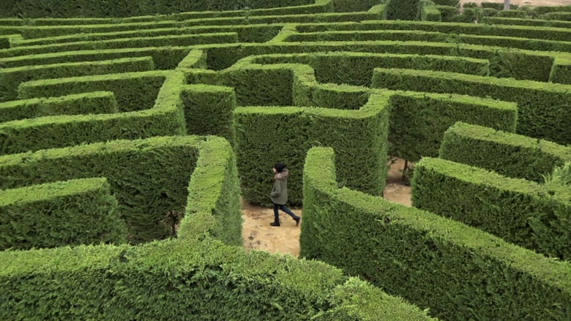
Какие проблемы может вызвать употребление наркотиков
Проблемы со здоровьем
Проблемы в обществе
Проблемы с законом
Notes:
Предлагаю вам порассуждать, какие проблемы может вызвать употребление наркотиков у любого человека, в том числе у ребёнка, подростка?
На слайде вы видите подсказку – для вас кратко перечислены группы проблем:
Проблемы со здоровьем
Проблемы в обществе
Проблемы с законом
Возможно, так вам будет проще приводить примеры.
Примечание для лектора:
Учащиеся называют свои примеры к каждой проблеме. Когда все желающие высказались, можно переходить по порядку к следующим трём слайдам, чтобы резюмировать слова детей и структурировать для них информацию.

Slide 8
Проблемы со здоровьем
Ухудшение физического здоровья – заболевания:
нервной системы
иммунной системы
пищеварительной системы
печени
сердца
почек
дыхательных путей и лёгких
кожи и слизистых оболочек
репродуктивной системы
инфекции, передаваемые при контакте с кровью
Notes:
Употребление наркотиков не проходит бесследно для организма. Страдает как физическое, так и психическое здоровье.
Сначала поговорим об ущербе физическому здоровью.
При употреблении наркотиков постепенно разрушаются зоны головного мозга, отвечающие за различные функции (например, зоны мышления, логики, восприятия речи). Даже после прекращения употребления наркотических веществ эти зоны не восстанавливаются. Человек становится неспособным учиться, работать, интересно общаться с друзьями, заниматься хобби. Страдает речь: она ускоряется или замедляется, может появиться эффект «зажёванной кассетной плёнки». При поражении двигательных зон головного мозга у наркоманов может развиваться паралич (неспособность двигаться) или эпилепсия (судорожные припадки), что влечёт за собой инвалидность. Кроме того, наркозависмые подвержены колебаниям настроения, неврозам, психозам.
Наркотики негативно действуют на иммунную систему человека, из-за чего организм хуже справляется с различными вирусными, грибковыми и бактериальными заболеваниями.
При приёме наркотиков расстраивается пищеварение, что вызывает значительную потерю массы тела и истощение.
Хроническая интоксикация при приёме наркотиков, конечно же, сказывается на печени и почках. Эти органы работают в условиях повышенной нагрузки, стараясь избавить организм от наркотика, перерабатывая и выводя его. Со временем печень и почки функционируют всё хуже и хуже, а наносимый им урон невозможно исправить.
Сердце работает на пределе своих возможностей, так как при употреблении наркотиков происходят частые перепады артериального давления (то внезапные скачки, то резкое падение) и изменения пульса, возрастает риск инфаркта миокарда в молодом возрасте.
Дыхательные пути и лёгкие страдают не только при использовании курительных смесей, но и при любых других методах доставки наркотических веществ в организм. У наркозависимых развиваются хронические заболевания лёгких, снижается или вовсе исчезает обоняние.
Кожа и слизистые оболочки являются «зеркалом» обменных процессов в организме. Приём наркотиков отражается на состоянии кожи и внешнем облике человека в целом. Кожа приобретает нездоровый жёлто-серый оттенок, становится дряблой, раны и порезы плохо заживают. Слизистые оболочки становятся сухими, покрываются корочками, могут появиться язвы, трещины. Кроме того, по характерным изменениям на коже и слизистых оболочках можно определить способ приёма некоторых наркотических и токсических веществ. «Портрет» наркозависимого довольно специфичный: стеклянный взгляд, зрачки стойко сужены или расширены независимо от освещения, бледность, выпадение волос, похудание. Выглядят наркоманы старше своего возраста.
Под ударом и репродуктивная система: у наркозависимых мужчин развивается импотенция, у женщин – половая холодность. Вероятность рождения здоровых детей в паре, где хотя бы один из партнёров употреблял или употребляет наркотики, резко снижается.
Не стоит забывать, что при инъекционной наркомании можно заразиться такими инфекциями, как гепатиты B, C, D, ВИЧ.

Slide 9
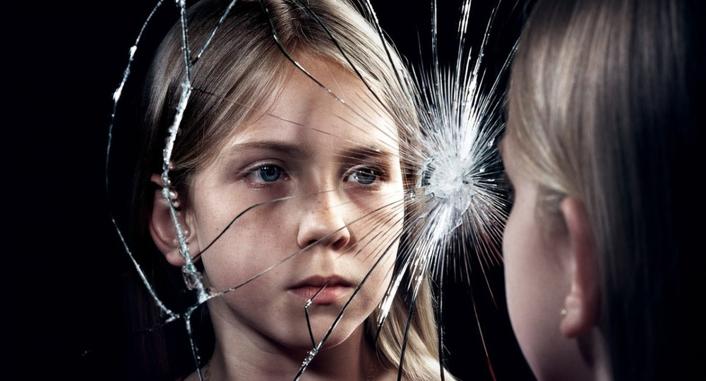
Проблемы со здоровьем
Ухудшение психического здоровья:
склонность к необдуманным, опасным действиям
разрушение личности
Notes:
Что до психического здоровья, то наркозависимость сама по себе является психическим заболеванием и лечится у психиатра-нарколога. Приём наркотиков может сопровождаться галлюцинациями, психозами. Наркозависимые часто бывают склонны к необдуманным и опасным действиям, в том числе к суициду. Склонность к самоубийствам при приёме наркотиков повышается в 5-10 раз. (Внимание лектора! Информацию про самоубийства в аудитории с преобладанием тревожно настроенных детей и девиантных подростков не озвучивать!). Пагубное влияние на головной мозг, а значит, и на психические функции (такие как мышление, способность к обучению, эмоции и контроль над ними, восприятие, самосознание) ведёт к деградации и полному разрушению личности.

Slide 10
Проблемы в обществе
Человек перестаёт быть частью общества
Зависимый приспосабливает всю свою жизнь к тому, чтобы облегчить доступ к наркотику
Попытки родителей помочь ребёнку вызывают у него раздражение и злобу
Понятия о моральных нормах становятся размытыми
Notes:
Все люди живут в социуме. Общество начинается для каждого с семьи: ребёнок рождается, и с этого момента он окружён родителями и другими родственниками. Затем этот ребёнок идёт в детский сад, в школу, обретает друзей – его социальный круг расширяется. В обществе мы можем строить самые разнообразные межличностные связи, заводить новых друзей, любить, строить семьи.
Как только человек начинает употреблять наркотики, меняется его социальное положение. Наркозависимый теряет прежних верных и добрых друзей – на их место приходят такие же зависимые и «деловые ребята», которые помогают добывать наркотики. И конечно, в таких отношениях нет речи о взаимовыручке, поддержке, понимании, сочувствии. Зависимый приспосабливает всю свою жизнь к тому, чтобы облегчить доступ к наркотическому веществу, вся его социальная активность связана с наркотиком, и как взаимодействовать с обществом без наркотика, он уже не знает. Если человек желает избавиться от наркотической зависимости, то помимо лечения он должен будет пройти социальную реабилитацию, чтобы иметь возможность вернуться в здоровое общество, свободное от наркотиков.
Социальные проблемы, конечно, не ограничиваются сменой круга общения. Если наркозависимость началась с проблем в семье, то она их только усугубит. Попытки родителей помочь своему зависимому ребёнку только вызывают в нём агрессию. Терпение любящих членов семьи, к сожалению, иногда заканчивается. Всё новые и новые конфликты провоцирует по замкнутому кругу не только само употребление наркотика, но и возникающие при этом материальные проблемы: зависимый сначала начинает просить деньги, потом тайком брать их из семьи, выносить и продавать вещи из дома, потом может начать воровать. И на этом мы плавно переходим к…
Следующий слайд

Slide 11
Проблемы с законом
Административная ответственность в соответствии с КоАП РФ
Уголовная ответственность в соответствии с УК РФ
Notes:
…Проблемам с законом.
Ребята, как вы думаете, само по себе употребление наркотиков является нарушением закона?
Примечание для лектора:
Учащиеся высказывают своё мнение, затем лектор даёт правильный ответ, разъясняет меры наказания и особенно подчёркивает возраст наступления правовой ответственности.
Да, употребление наркотиков подпадает под статью Кодекса РФ об административных правонарушениях. За употребление, приобретение и хранение наркотиков в малых размерах лицо, достигшее 16 лет, несёт правовую ответственность. Наказание – штраф до 5 тысяч рублей или арест до 15 суток. Освобождается от административной ответственности человек, который добровольно обратился в медицинскую организацию в связи с потреблением наркотиков, или человек, который был признан больным наркоманией и с его согласия направлен на медицинскую и социальную реабилитацию.
Как вы считаете, какие есть преступления, связанные с наркотиками?
Примечание для лектора:
Внимательно слушает ответы учащихся, помогает, если школьники запутались, направляет, если начинаются размышления на отвлечённые темы.
В большинстве своём правонарушения, связанные с наркотиками регулируются Уголовным правом, что лишний раз подчёркивает их опасность не только для конкретной личности, но и для общества в целом. Уголовная ответственность наступает с 14 лет. Когда речь идёт о незаконном обороте наркотиков (приобретение, хранение, изготовление), степень ответственности и меру наказания определяет вес наркотического средства: значительный, крупный и особо крупный размер партий наркотиков преследуются в уголовном порядке.
Также уголовная ответственность предусмотрена за:
выращивание наркосодержащих растений;
производство, сбыт или пересылку наркотиков;
контрабанду наркотиков;
склонение к употреблению наркотиков;
хищение и вымогательство наркотических средств;
организацию и содержание наркопритонов.
Срок тюремного заключения и размер денежного штрафа зависят от тяжести преступления.
Не забывайте, что ранее мы упоминали, что наркозависимый способен на воровство, нападение с целью ограбления – за это тоже следует уголовная ответственность.
Как видите, употребление наркотиков в любом случае влечёт за собой проблемы с законом.
Стоит ли сомнительное удовольствие от употребления наркотиков всех этих проблем?

Slide 12
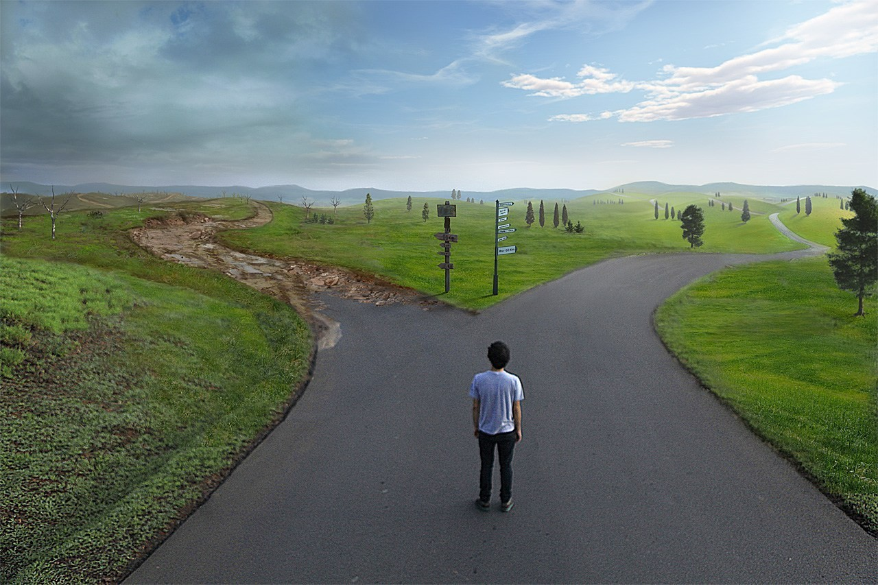
Как избежать зависимости?
Быть абсолютно уверенным в опасности употребления любых наркотических веществ
Принять осознанное решение не пробовать наркотик даже в виде эксперимента
Notes:
Ребята, у вас может возникнуть вопрос: как в мире, полном искушений, избежать зависимости?
Быть абсолютно уверенным в опасности употребления любых наркотических веществ.
Безопасных наркотиков не существует, и единственный способ подтвердить это – никогда их не употреблять.
Принять осознанное решение не пробовать наркотик даже в виде эксперимента.
Наркотики не приемлемы ни в каком качестве, любая их новизна – смертельна, и совершенно не требуется это подтверждать. Избегайте общения с товарищами, которых подозревают в употреблении наркотиков. Особенно следует сторониться тех, кто предлагает попробовать «кайф» бесплатно – это слишком дорого вам обойдётся.

Slide 13
Твоя формула успеха
Свобода
Счастье
Здоровье
Notes:
Напоследок хочу напомнить вам, что ответственность за собственное здоровье и образ жизни несёте только вы сами. Ваши мысли и поступки определяют в дальнейшем ваше будущее, включая здоровье, качество жизни и её успех.
Быть успешным на самом деле просто.

Slide 14
Твоя формула успеха
Notes:
Свободным тебя делают любовь к себе, ответственность за свою жизнь, умение мечтать и достигать целей. Употребление наркотиков сделает тебя зависимым.

Slide 15
Твоя формула успеха
Notes:
Счастливым тебя делают близкие люди и друзья, интересные увлечения. Наркотики лишат тебя способности испытывать удовольствие от реальной жизни.

Slide 16
Твоя формула успеха
Notes:
Здоровым тебя делают активный образ жизни, правильное питание и позитивный настрой. Наркотики разрушат твой мозг, печень, почки и другие органы.

Slide 17
Notes:
Совсем скоро вы станете взрослыми людьми, с 18 лет будете всецело нести ответственность за свою жизнь. Только вам решать, какой она будет: здоровой, счастливой, полной надежд и перспектив или же несчастной, исполненной болезней и страдания.
Твоя жизнь – это твой выбор. Это касается каждого.

Slide 18
Вам помогут
Notes:
Хотелось бы оставить вам контакты, где возможно получить адресную помощь в рамках сегодняшней темы.
ОГБУЗ «Томский областной наркологический диспансер»: стационарное и амбулаторное лечение, детоксикация, реабилитация.
г. Томск, ул. Лебедева, 4. Тел.
Регистратура: +7(3822)44-34-63
Приёмная: +7(3822)26-44-64
Кабинет приёма детей и подростков: +7(3822)46-87-02, +7(3822)46-74-96
сайт narkotomsk.ru
электронная почта tond@tomsk.gov70.ru
Для лиц до 18 лет консультирование и проведение химико-токсикологического исследования БЕСПЛАТНО. При желании анонимного получения услуг, сведения о несовершеннолетнем не заносятся в базу данных, никому не передаются.
Для лиц, достигших совершеннолетия, консультирование и проведение химико-токсикологического исследования проводится анонимно на платной основе.
Химико-токсикологичсекая лаборатория и кабинет медицинского освидетельствования работают КРУГЛОСУТОЧНО, БЕЗ ВЫХОДНЫХ.
Если Вы знаете, где незаконно распространяют наркотики, обратитесь в дежурную часть УМВД России по Томской области по телефону: +7(3822)271-220. Звонки принимаются круглосуточно.

Slide 19
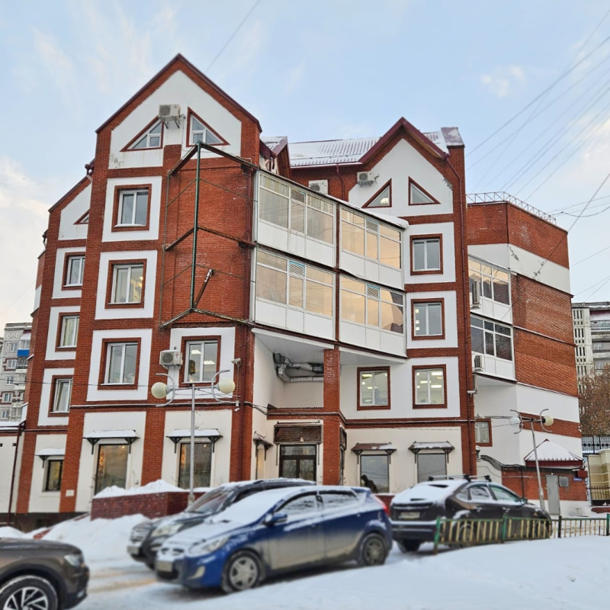
Благодарю за внимание!
ОГБУЗ «Центр общественного здоровья и медицинской профилактики»
г. Томск, ул. Никитина, 43, телефон: (3822) 44-35-60
e-mail: profilaktika@tomsk.gov70.ru, сайт: profilaktika.tomsk.ru
Notes:
На этом наше занятие завершено. Я надеюсь, оно было для вас интересным и полезным. Если есть вопросы по теме, с удовольствием на них отвечу.
(Ответы на вопросы).
Благодарю за внимание!

